Slide 1
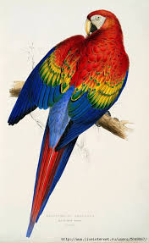
ОБРАЗОВАНИЕ ПРИЛАГАТЕЛЬНЫХ ОТ СУЩЕСТВИТЕЛЬНЫХ
ИГРА «ЧЕЙ ХВОСТ, ЧЬИ УШКИ, ЧЬЯ ЛАПКА?»
Зверята играли в прятки с попугаем.
Все спрятались. Смотрит попугай –
чей-то хвостик из-за дерева видно.
«Чей хвост? Чей хвост?» - спросил попугай.
Подскажи ему, помоги отыскать
всех зверей.
(аналогично – ушки, лапа)
Затем можно предложить ребенку разукрасить животных, вырезать .

Slide 2
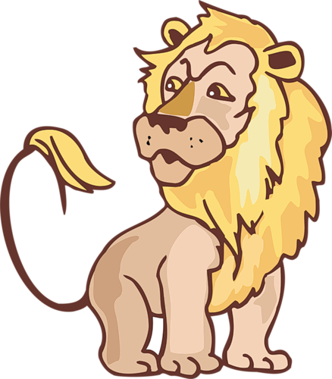
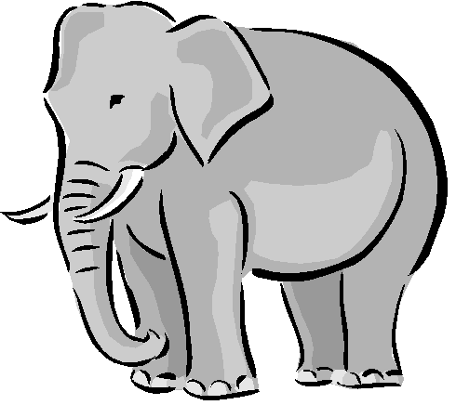
У льва хвост …
У льва УШКИ ….
У льва ЛАПА …..
1
У СЛОНА ХВОСТ…
У СЛОНА УШКИ ….
У СЛОНА ЛАПА ….
2

Slide 3
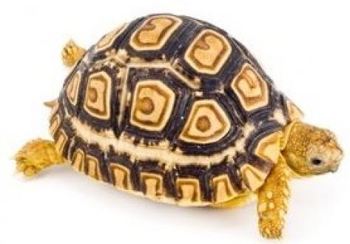
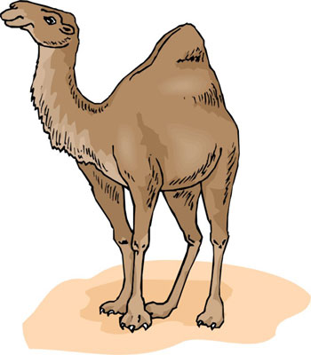
У ЧЕРЕПАХИ ХВОСТ ….
У ЧЕРЕПАХИ ЛАПА ….
3
У ВЕРБЛЮДА ХВОСТ …..
У ВЕРБЛЮДА УШКИ …..
У ВЕРБЛЮДА ЛАПА …..
4

Slide 4
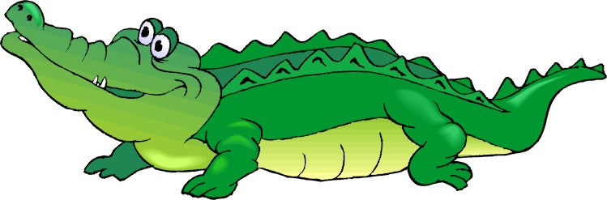
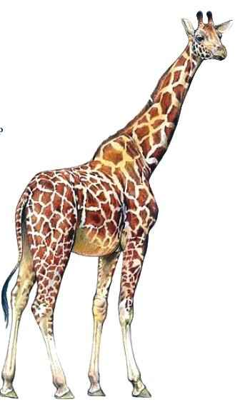
У КРОКОДИЛА ХВОСТ ….
У КРОКОДИЛА НОГА …..
5
У ЖИРАФА ХВОСТ ….
У ЖИРАФА УШКИ …..
У ЖИРАФА НОГА …..
6

Slide 5
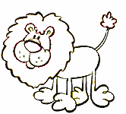
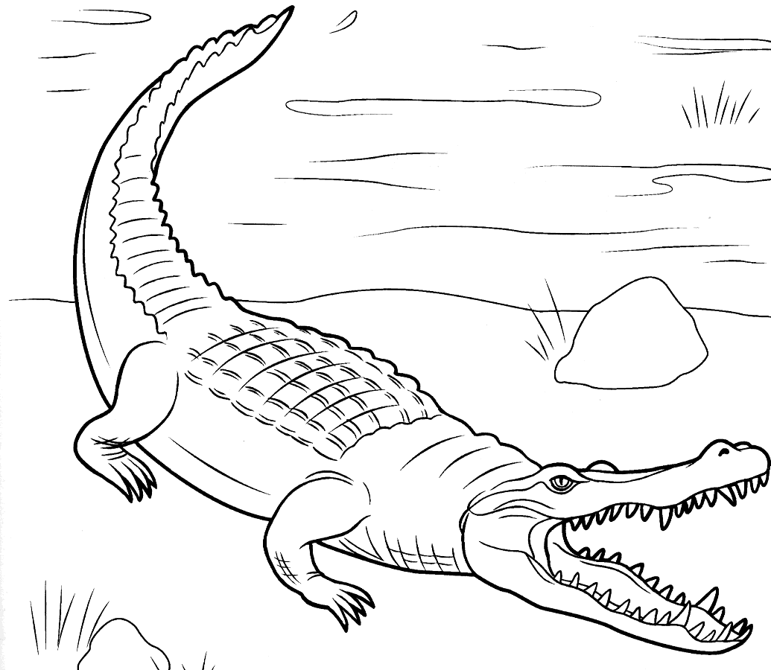
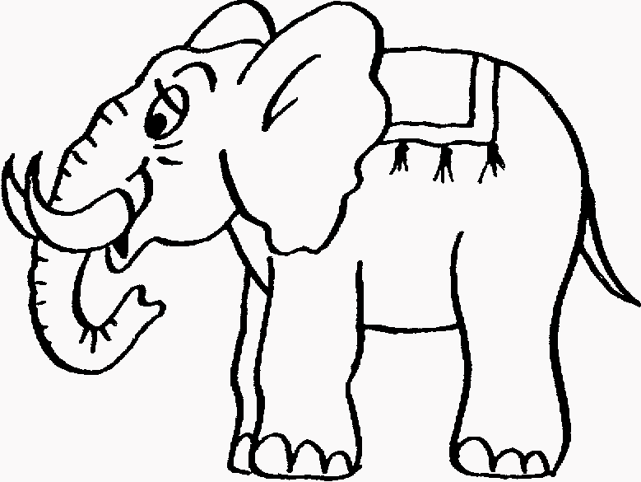

Slide 6
